Slide 1

Řecká literatura a Homér
Tematická oblast | Antika
Datum vytvoření | 9. 5. 2013
Ročník | První ročník gymnázia
Stručný obsah | Prezentace slouží jako uvedení do řecké literatury a interaktivní seznámení s Homérovým dílem.
Způsob využití | Lze použít jako výklad k řecké literatuře a zopakování poznatků o Homérově tvorbě. Prezentace obsahuje otázky, které vycházejí ze všeobecných znalostí a kulturního povědomí žáků, ale také z již probraného učiva. Po cvičení následuje řešení.
Autor | Mgr. Martina Svízelová
Kód | VY_32_INOVACE_16_CSVI02
Gymnázium a Jazyková škola s právem státní jazykové zkoušky Zlín

Slide 2
Řecká kultura
Řecká kultura se začala rozvíjet nejprve na pobřeží Malé Asie.
Řecká kultura byla ovlivněna starověkými civilizacemi (Egyptem, Krétou, Přední Asií).
Řecká literatura se dělí na tři období.

Slide 3
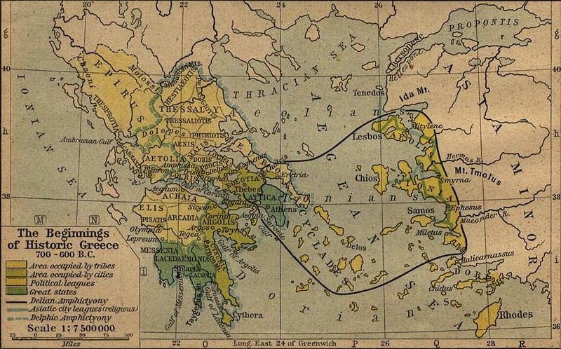
Starověké Řecko
http://commons.wikimedia.org/wiki/File:Gr%C3%A8ce_antique.jpg?uselang=cs

Slide 4
Periodizace řecké literatury
období archaické 8.–6. stol. př. n. l.
období klasické (attické) 5.–4. stol. př. n. l.
období helénistické 3.–1. stol. př. n. l.

Slide 5
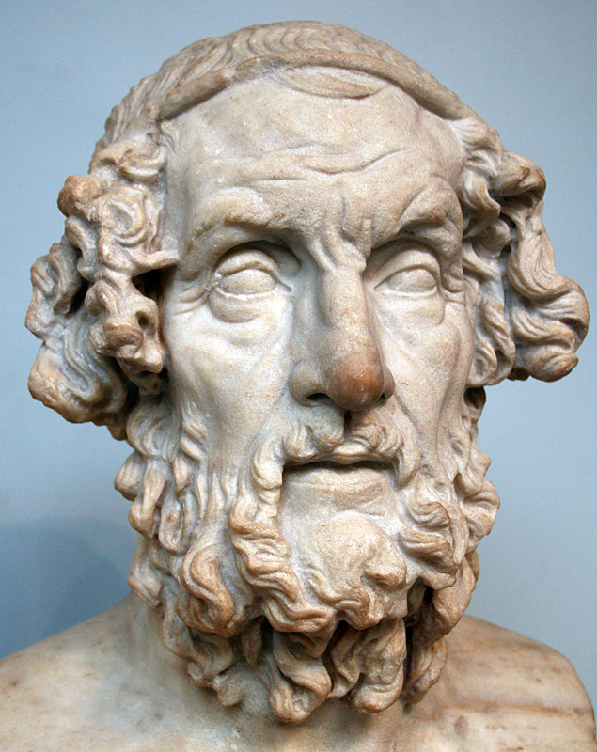
Homér
Co znamená pojem Achillova pata?
Kdo to byl Paris?
Co je to trojský kůň?
Kdo to byly sirény?
Čeho je bohem Poseidon?
Jak vypadal Kyklop?
http://cs.wikipedia.org/wiki/Soubor:Homer_British_Museum.jpg

Slide 6
Řešení
Achillova pata – slabé místo (slabina), jediné zranitelné místo řeckého hrdiny Achilla.
Paris byl syn trojského krále Priama, unesl Helenu.
Trojský kůň – lest, kterou vymyslel Odysseus na Trojany. Poté, co naoko opustili Řekové Troju, zanechali na pobřeží
trojského koně, v jehož
útrobách se ukryli.
Když byl kůň odvlečen
za hradby, vylezli z něj
a město zapálili.

Slide 7
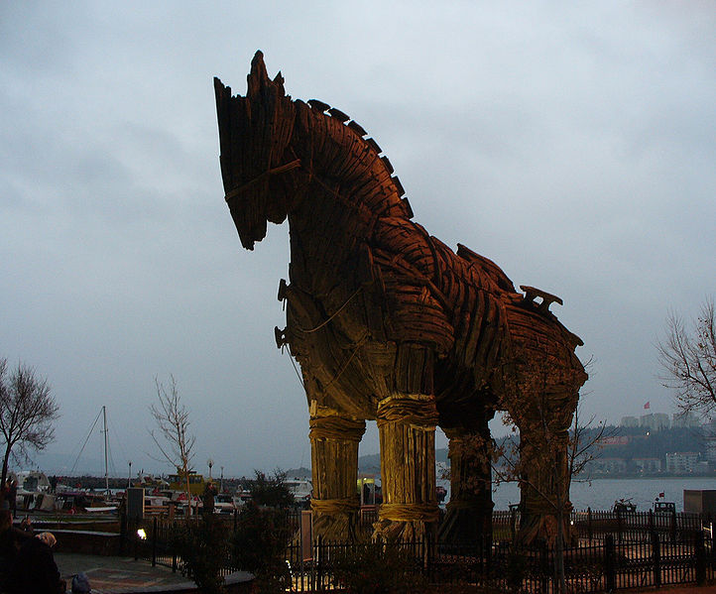
Řešení - pokračování
Sirény byly bájné postavy. Měly hlavu a hrudník ženy,zbytek těla jako pták.
Poseidon je řeckým bohem vodstva.
Kyklop je obr s jedním okem.

Slide 8
Ilias / Ιλιάς
http://commons.wikimedia.org/wiki/File:Beginning_Iliad.svg?uselang=cs
Jak se nazývá tento druh písma? Dokázali byste přečíst podtržené slovo?
Μῆνιν ἄειδε, θεά, Πηληιάδεω Ἀχιλῆος
οὐλομένην, ἣ μυρί’ Ἀχαιοῖς ἄλγε’ ἔθηκε,
πολλὰς δ’ ἰφθίμους ψυχὰς Ἄϊδι προΐαψεν
ἡρώων, αὐτοὺς δὲ ἑλώρια τεῦχε κύνεσσιν
οἰωνοῖσί τε πᾶσι· Διὸς δ’ ἐτελείετο βουλή·
ἐξ οὗ δὴ τὰ πρῶτα διαστήτην ἐρίσαντε
Ἀτρεΐδης τε ἄναξ ἀνδρῶν καὶ δῖος Ἀχιλλεύς.

Slide 9
Řešení, překlad
Jedná se o řeckou alfabetu. Podtržené slovo je Achilleus, tedy Achilles.
Ukázku přeložil Otmar Vaňorný.
O hněvu Achilleově, tak zhoubném, nám zpívej, ó Múzo!
hněv ten tisíce běd a strastí způsobil Řekům,
mnoho statečných duší těch hrdinů do Hádu seslal,
mrtvoly jejich však psům a dravcům napospas chystal
za kořist bohatým hodům - tak dála se Diova vůle
od té doby, co v hádce se rozešel s Agamemnonem,
vrchním vůdcem všech vojsk, syn Péleův, Achilleus božský.

Slide 10
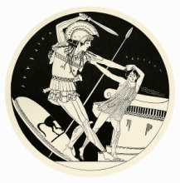
Ilias (Ilion – Troja)
http://commons.wikimedia.org/wiki/File:Achilles_.jpg?uselang=cs
Otázky
Kde byste hledali Troju?
Kdo proti komu bojoval v trojské válce?
Který hrdina předstíral, že je Achilles?
Proč šel král Priamos do tábora nepřítele?
Jaký je druhý pád od slova Paris a Ilias?
Jak se jmenoval manžel Heleny?
Proč nechtěl Achilles bojovat?
Kdo jediný z Trojanů se zachránil?
Jakou odezvu měla Homérova Iliada? Koho inspirovala?

Slide 11
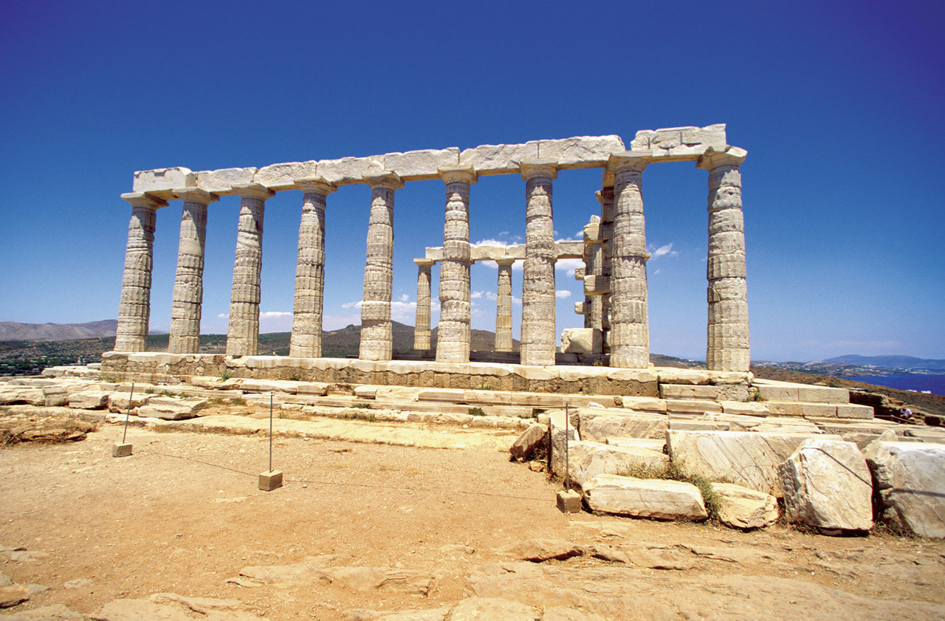
Řešení
Troja leží v Malé Asii.
V trojské válce bojovali Řekové proti Trojanům.
Achillův přítel Patrokles se převlékl do Achillovy zbroje.
Priamos šel prosit, aby mu vydali mrtvé tělo jeho syna Hektora.
2. p. j. č. Parida nebo Parise, Illiady.
Menelaos je jméno manžele Heleny.
Achilles odmítl bojovat, protože byl uražen Agamemnonem, který mu odebral válečnou kořist – krásnou dívku (Bríseovnu).
Aeneas - bájný hrdina, později zakladatel římské civilizace.
Homérova díla inspirovala velký počet umělců. Řada vyobrazení na keramice, mozaikách v období starověku, v novověku oblíbené téma pro malíře, několikeré filmové zpracování.

Slide 12
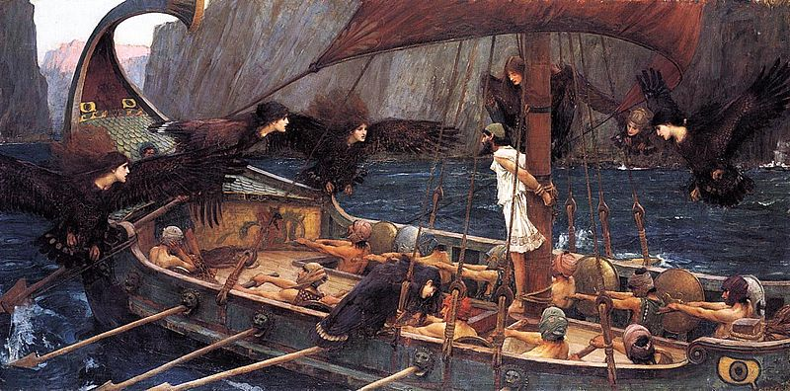
Odyssea
http://cs.wikipedia.org/wiki/Soubor:John_William_Waterhouse_-_Ulysses_and_the_Sirens_(1891).jpg

Slide 13
Odyssea - otázky
Odkud pochází Odysseus?
Kdo hledá Odyssea?
Která bohyně pomáhá hrdinovi?
Kdo to byli Lotofágové? A co je Skylla a Charybda?
Jaké nebezpečí hrozí Odysseovi doma?
Jak hrdina vyzrál na sirény?
Jakou lest připravil nepřátelům ve svém domě?

Slide 14
Řešení
Odysseus pochází z řeckého ostrova Ithaka.
Odyssea hledá jeho syn Telemachos.
Hrdinovi pomáhá bohyně Pallas Athéna.
Lotofágové –lidé pěstující květy. Když se ochutná nektar z květů, člověk zapomene. Skylla – nestvůra se šesti hlavami a dvanácti nohama - uchvacuje lodě a námořníky. Charybda je obluda, která vytváří nebezpečný vír.
Mohl by být zahuben nápadníky, kteří se již několik let dvoří jeho věrné ženě Penelopě a chtějí získat trůn.
Odysseus nakázal námořníkům zalít uši voskem, aby neslyšeli vábivé hlasy sirén. A sám se nechal přivázat ke kůlu, aby naslouchal jejich zpěvu.
Uspořádal soutěž, kdo napne tětivu luku a prostřelí šípem ucha dvanácti seker. Tento čin se mohl povést jen Odysseovi, pak zbraň namířil proti nepřátelům (nápadníkům své ženy).

Slide 15
Zdroje
Mapa Řecka:
http://commons.wikimedia.org/wiki/File:Gr%C3%A8ce_antique.jpg?uselang=cs
Homér:
http://cs.wikipedia.org/wiki/Soubor:Homer_British_Museum.jpg
Trojský kůň:
http://commons.wikimedia.org/wiki/File:Brad_Pitt_horse,_%C3%87anakkale.jpg?uselang=cs
Ilias:
http://commons.wikimedia.org/wiki/File:Beginning_Iliad.svg?uselang=cs
Achilles:
http://commons.wikimedia.org/wiki/File:Achilles_.jpg?uselang=cs
Odysseus a sirény:
http://cs.wikipedia.org/wiki/Soubor:John_William_Waterhouse_-_Ulysses_and_the_Sirens_(1891).jpg
Obrázky – Klipart Microsoft Office
Homér. Achillova pomsta. 1. vyd. Olomouc: J. W. Hill, 2000. ISBN 80-86427-04-8.
CANFORA, L. Dějiny řecké literatury. Praha: KLP, 2001. ISBN 80-85917-69-6.

